Slide 1

«Магнитогорский государственный технический университет им. Г.И. Носова»
Разработка Web-приложения “СтудОлимп” на платформе 1С:Предприятие 8.3
НАЗВАНИЕ ПРЕЗЕНТАЦИИ
Студенты группы АПИб-20-2: Саутов Р. М., Назарова Д. А., Титова П. А., Леонтьева Е.А.
Руководитель: к.п.н., доц. каф.БИиИТ, Масленникова О.Е.
Магнитогорск, 2023

Slide 2
Постановка задачи
Цель проекта: создание систематизированной площадки в виде веб-приложения для проведения студенческих олимпиад. Целевая аудитория: студенты; преподаватели вуза.
Функционал решения:
Просмотр результатов;
публикация мероприятий Универсиады;
публикация нормативных документов Универсиады;
публикация новых заданий;
публикация результатов заключительного этапа олимпиады;
просмотр статистики олимпиады;
просмотр рейтинга олимпиады.

Slide 3
Основная используемая документация
Создание “СтудОлимп” осуществляется на основании требований и положений следующих документов:
Концепция создания “СтудОлимп”;
техническое задание;
технический проект;
листинг.
Ссылка на документы:
https://trello.com/invite/b/rrJDZebG/ATTI0cc35a613f398c8868f5e080f48d5b46515DFAE2/студолимп

Slide 4
Инструментальная база
Веб - приложение было реализовано в системе 1С: Предприятие 8.3;
был создан план-график в Powerproject;
для организации проекта были созданы модели, созданные в WhiteStarUML.

Slide 5
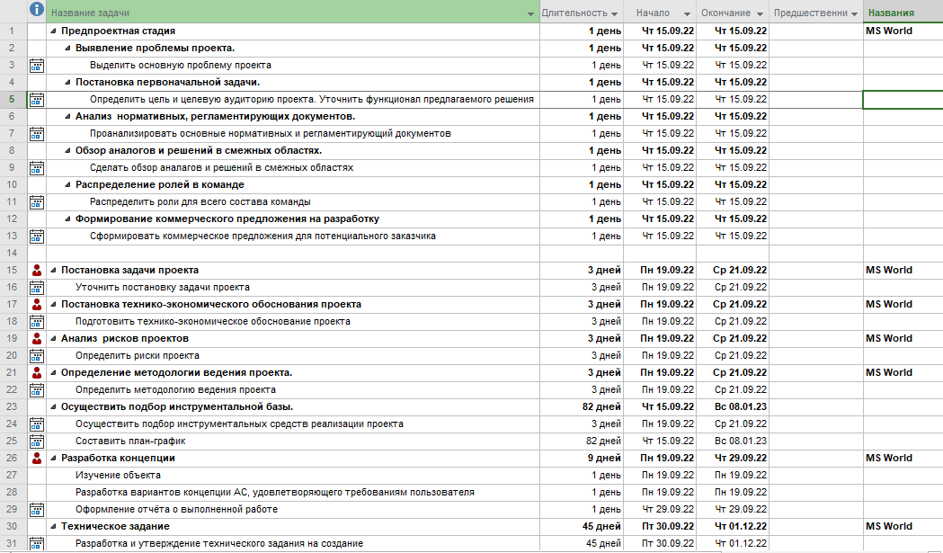
План-график

Slide 6
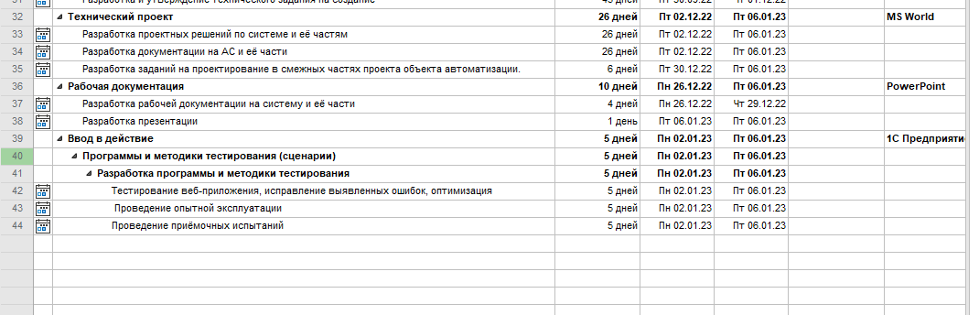
План-график

Slide 7
Функции проекта
Реализованные функции веб-приложения в первой версии проекта, на основе Технического задания:
Для гостей веб – приложения:
Просмотр мероприятий Универсиады.
Для пользователей студентов:
Получение заданий Универсиады;
публикация решений заданий Универсиады;
получение результатов прохождения Универсиады.

Slide 8
Функции проекта
Для методической комиссии:
Публикация заданий;
публикация и просмотр результатов Универсиады;
просмотр статистики Универсиады.
Для жюри:
Получение выполненных заданий участниками;
выставление баллов.
Для оргкомитета:
Публикация мероприятий Универсиады;
публикация нормативных документов Универсиады
публикация регламента проведения Универсиады;
публикация календарного план-графика Универсиады;
публикация результатов Универсиады;

Slide 9
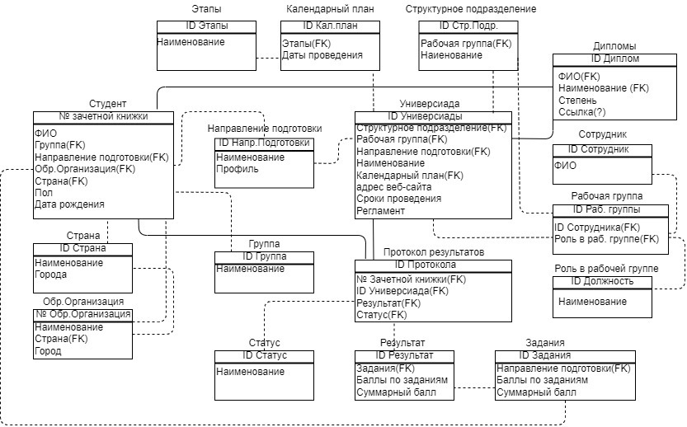
Модель в нотации IDEF1X

Slide 10
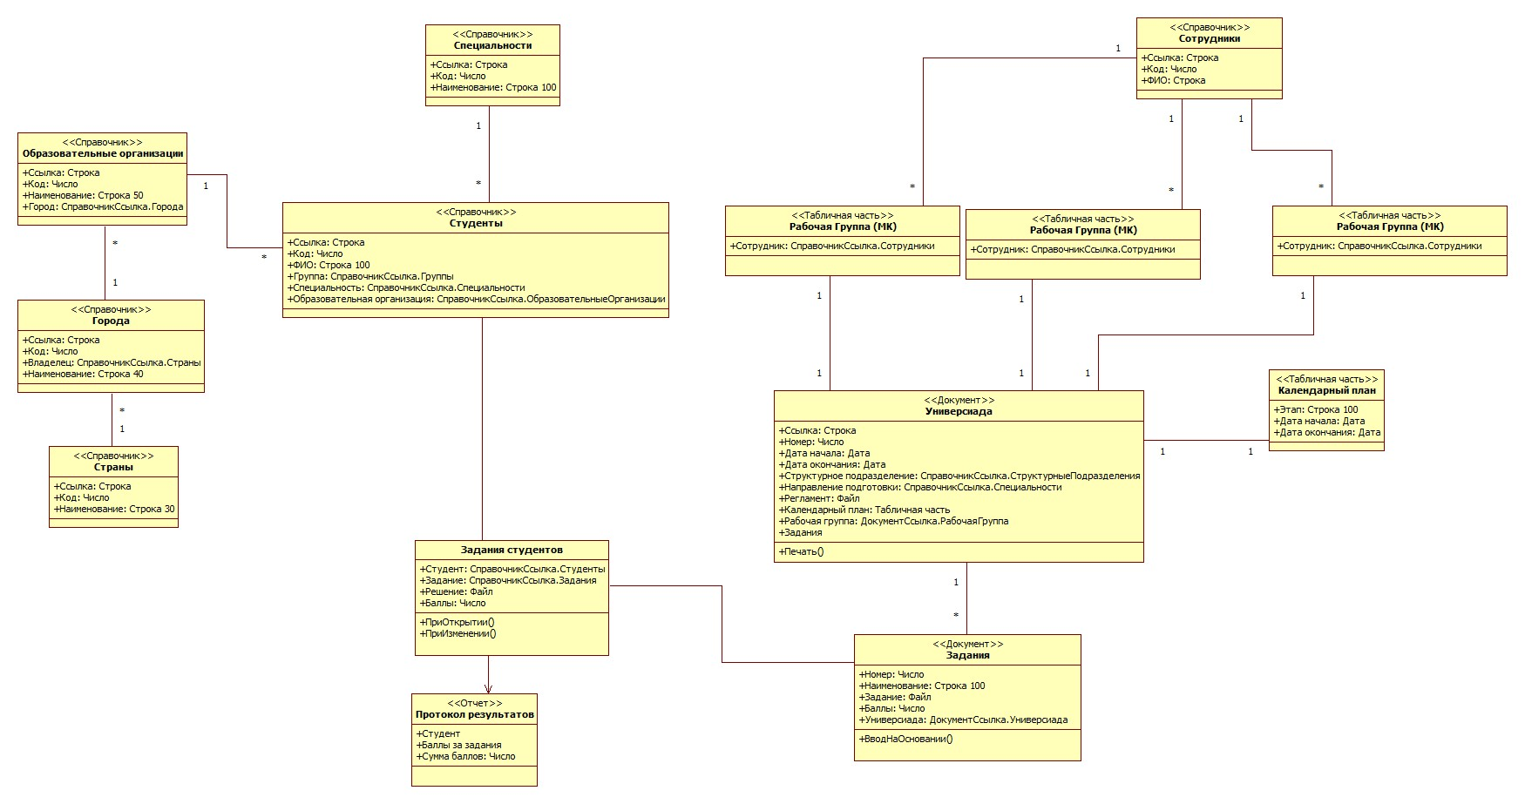
Диаграмма классов

Slide 11
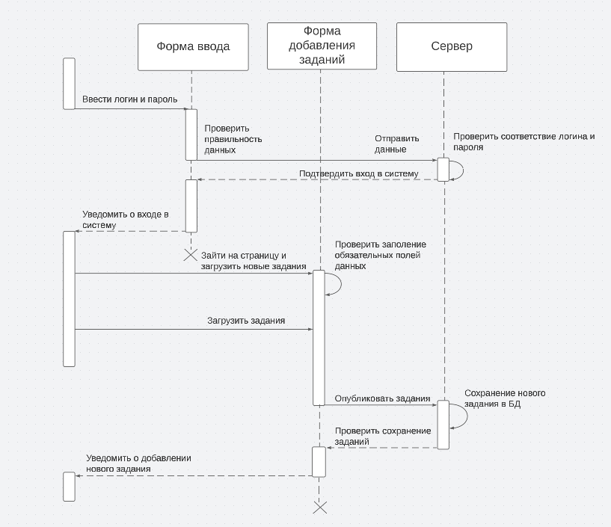
Диаграмма последовательности действий

Slide 12
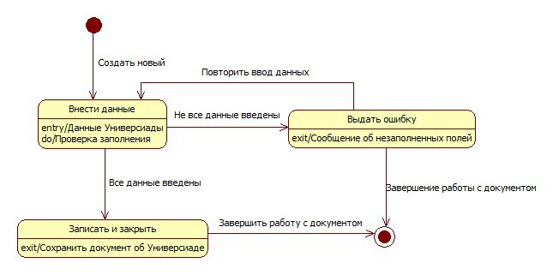
Диаграмма состояний

Slide 13
«Магнитогорский государственный технический университет им. Г.И. Носова»
Спасибо за внимание!
НАЗВАНИЕ ПРЕЗЕНТАЦИИ
Магнитогорск, 2023

